Slide 1
Презентация непосредственной образовательной деятельности для средней группы по теме «Весёлый счёт» с использованием электронных образовательных ресурсов Составитель: воспитатель ГБДОУ № 4 Литвинова Л.А.

Slide 2
Раз, два, три, четыре, пять, Мы идем во двор играть.

Slide 3
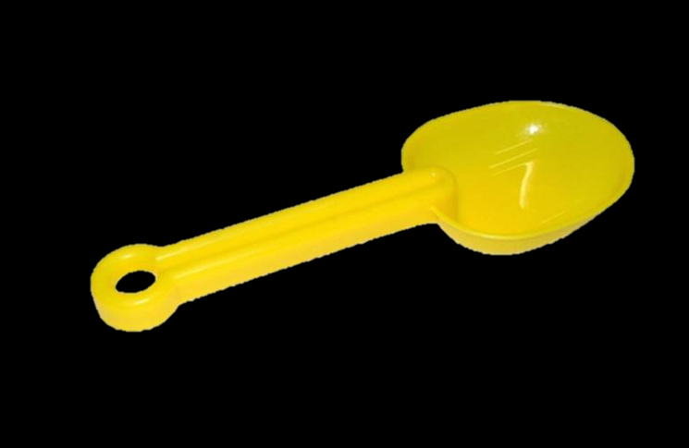
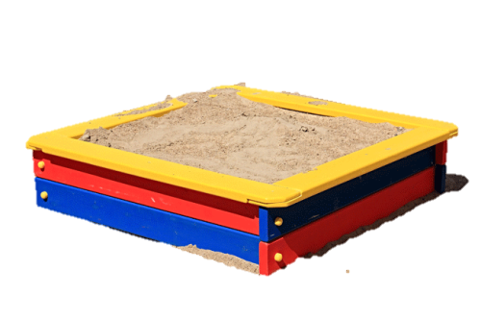
Раз – ведерко,
Два – совок,
Три – в песочнице песок,

Slide 4
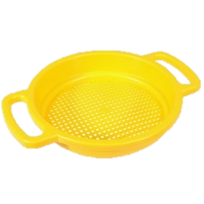
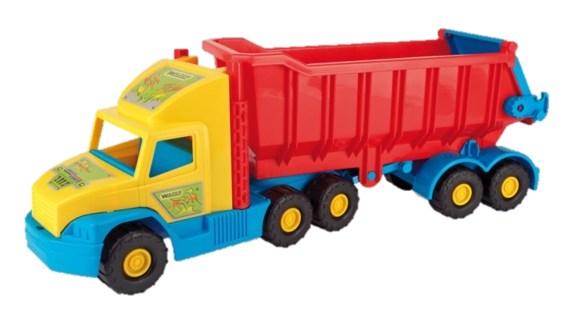
А четыре – ситечко,
Всё такое в дырочках,
Пять – машина-грузовик,
Он к песку давно привык.

Slide 5
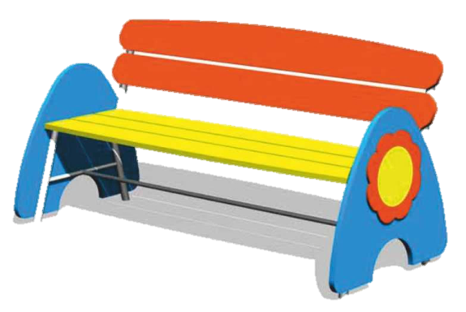
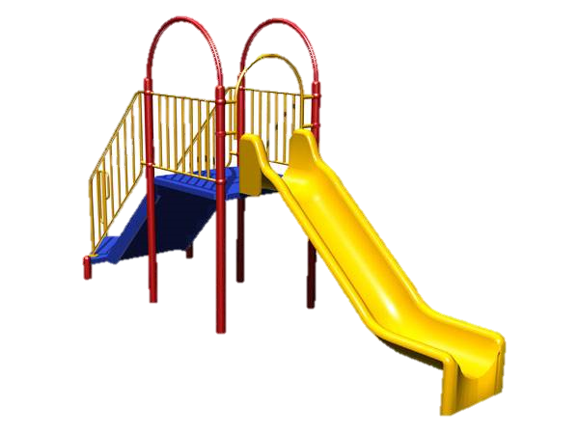
Шесть – для серой мышки норка,
Семь – скамейка,
Восемь – горка,

Slide 6
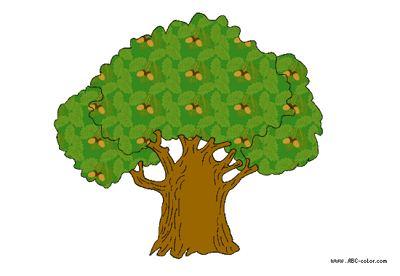
Девять – дерево большое,
Десять - солнце золотое.

Slide 7
Интереснее гулять,
Если можно всё считать!

